Slide 1
Styringsdokument
Prosjekt digitalt pensumlistesystem
12.12.2020

Slide 2
Styringsdokument: Veiledningsfoil
Styringsdokumentet tar utgangspunkt i prosjektbeskrivelsen, og er et levende dokument som skal gi grunnlag for best mulig dialog mellom prosjektleder og prosjekteier/styringsgruppe, samt sikre sporbarhet i veivalg og beslutninger som tas i løpet av prosjektet. Det kan også brukes til informasjon og i dialog med andre relevante aktører og interessenter, for eksempel i informasjonsmøter med tillitsvalgte.
Malen for styringsdokumentet har 5 dimensjoner: Informasjon om prosjektet, statusrapportering, diskusjon og veivalg, beslutningspunkter og veien videre. I møter med styringsgruppen skal alle dimensjoner kommenteres.
For å bidra til relevans og engasjement i dialogen med styringsgruppen, er styringsdokumentet utformet som en mal i Power Point format. Malen har hjelpetekst i kursiv på foilene og i notatfeltet.
For hvert møte med styringsgruppen lager prosjektleder en oppdatert versjon av dokumentet, og i etterkant av møtet lagres denne versjonen som .pdf, ved behov sammen med et kort møtereferat, som også sendes til styringsgruppemedlemmene.
Prosjektleder må selv definere hvilke foiler i malen som er hensiktsmessig å vise i hvilke møter, sammenhenger og faser, og må tilpasse presentasjonen deretter. Omfanget av informasjon og antall foiler i framvisningen av styringsdokumentet vil variere etter sammenhengen det skal anvendes i.
Når et prosjekt går over mer enn 6 mnd og/eller gjennom flere gjennomføringsfaser, skal selve prosjektbeskrivelsen oppdateres og godkjennes på nytt av styringsgruppen i forkant av en ny gjennomføringsfase.
Prosjektbeskrivelsen skal også oppdateres og godkjennes på nytt hvis styringsgruppen beslutter vesentlige endringer i mål, avgrensning, roller eller ressurser.
Notes:
Tenk på prosjektbeskrivelsen og nyeste versjon av styringsdokumentet som kontrakten mellom linjen, prosjekteier og prosjektleder.

Slide 3
Innhold i styringsdokumentet
Side | Agendapunkter | Dimensjoner
5-6 | Bakgrunn og begrunnelse | Informasjon om prosjektet
7 | Prosjektets mål og gevinster
8 | Prosjektets leveranser og avgrensning
9 | Organisering og ansvar
10-13 | Prosjektplan og fremdrift | Avrapportering
14 | Ressursbruk
15 | Status aktiviteter
16 | Nytte/kost vurderinger
17 | Beslutningspunkter | Beslutningspunkt
18 | Konkrete problemstillinger styringsgruppen må ta stilling til for å justere prosjektet | Diskusjon og veivalg
19 | Evaluering av møtet, neste møtepunkt, viktigste forventninger fremover | Oppsummering og veien videre
Notes:
Sidetall og innhold tilpasses oppdatert versjon av foilsettet.

Slide 4
Bakgrunn
I 2014 ble det ble det nedsatt en arbeidsgruppe bestående av representanter fra UB, USIT, AF, SV og TF for å utrede grunnlaget for digitalisering av pensumlister og pensumressurser. Gjennomgangen avdekket svak innholdskvalitet og brukervennlighet på pensumlistene, samt at pensumoversikter er publisert flere steder; i Fronter, på semestersidene, skriftlige hand-outs eller muntlig.
(daværende) AF så på emner for høstsemesteret 2017 som viste at innholdskvalitet og tilgjengelighet på emnenes pensum fortsatt var svak.
En UHR-rapport fra 2011, «Fra papir til digitalt pensum», avdekket at UiOs pensumportefølje har en overlapp med trykte kompendier og digital tilgjengelighet på hele 36,5 %.
Det er rimelig å anta at overlappen har økt da UB har økt antall tilgjengelig elektroniske ressurser. Det vil kunne medføre at vi betaler Kopinor vederlag for pensum vi allerede har betalt for gjennom abonnement eller anskaffet litteratur.

Slide 5
Begrunnelse for igangsetting av prosjektet nå
Store deler av sektoren er i ferd med å få på plass digitale systemer i arbeid med pensumlister, og digitaliserer mer og mer av pensuminnholdet.
Pensumlistekonsortium: Til nå har 17 av landets universitet og høgskoler gått til anskaffelse av det digitale pensumlistesystemet Leganto, via lisenstilgang gjennom Units pensumlistekonsortium, deriblant UiO og NTNU.
BOTT: Alle institusjonene har nå skaffet seg Leganto, UiO og NTNU har gått inn i konsortiet, UiB og UiT har gått til anskaffelse av Leganto via felles anbud
De fleste institusjoner er i full gang med implementering av systemet, men i ulikt tempo. Eksempelvis har OsloMet fullimplementert systemet, UiB, UiT rullet ut for fullt i 2019, NTNU og UiO er i piloteringsfase.
Ved UiO har rektoratet, administrative studieledere og dekanene, gitt sin tilslutning til igangsetting av prosjektet med anskaffelse av digitalt pensumlistesystem våren 2018. Strategisk koordineringsgruppe for administrative IT-systemer (SKAIT) har gitt midler til drift av prosjektet og gjennomføring av implementeringen av Leganto.
Notes:
Arkitektur- og designhøgskolen i Oslo
Dronning Mauds Minne Høgskole
Høgskolen i Innlandet
Høgskolen i Molde
Høgskulen på Vestlandet
Høgskolen i Østfold
Høgskulen i Volda
Høyskolen Kristiania
Lovisenberg Diakonale Høgskole
Nord universitet
Norges miljø- og biovitenskaplige universitet
Norges teknisk- og naturvitenskaplige universitet
OsloMet
Universitetet i Agder
Universitetet i Oslo
Universitetet i Stavanger
Universitetet i Sørøst-Norge
VID vitenskaplige høgskole

Slide 6
Mål og ønskede gevinster
Nivå | Beskrivelse | Suksesskriterier
Formål (for UiO) | Prosjekt digitalt pensum har som mål å få en helhetlig digitalisert løsning for arbeidsprosessene med pensumlister og pensuminnhold, med én autoritativ kilde for brukerne å forholde seg til for data om pensum. Prosjektet skal bidra til oppfyllelsen av et helhetlig digitalt læringsmiljø ved UiO. | -Forankring, dialog og involvering på de nivåene i organisasjonen som er involvert i arbeidet med pensumlister -Få til gode brukervennlige løsninger for digitalisering av pensuminnhold -Samarbeide/koble opp prosesser med andre digitaliseringsprosjekt ved UiO
Effektmål (gevinster i «linjen») | Sikre: -At studenter, forelesere og administrasjon får en bedre brukeropplevelse i arbeidsprosessene med, og presentasjonen av pensumlister - sikre bedre innholdskvalitet - tilnærmet null overlapp med trykte kompendier og pensum som er digitalt tilgjengelig - At pensumlistene brukes aktivt som et pedagogisk verktøy, både av studenter og forelesere -At Universitetsbiblioteket blir aktiv deltaker i pensumprosessen, og mer aktiv bruk av universitetsbibliotekets ressurser -Utvikling av integrasjoner mellom de ulike plattformene studenter og ansatte forholder seg til i befatning med pensumlister og innhold, og det digitale pensumlistesystemet. -Utvikling av integrasjon mellom systemer som ivaretar arkivering av pensumlister | -At vi får på plass en hensiktsmessig og mest mulig effektiv arbeidsflyt for utforming, godkjenning og publisering av pensumlistene -At vi får løftet fram bruk av pensumlister som en del av det pedagogiske verktøyet i utdanningene -At prosesser i prosjektet sees i sammenheng med, og kobles til pågående prosjekter ved UiO som digitalt læringsmiljø, saksbehandling og arkiv, EpN og Mine studier -At ansvaret for gevinstrealisering er tydelig og at linjeorganisasjonen følger opp.
Resultatmål (i prosjektet) | Klargjøre organisasjonen for mottak av Leganto som ny digital løsning for pensumlister gjennom å: -Implementere pensumlistesystemet Leganto ved UiO - Sørge for at systemet har blitt en viktig komponent i et helhetlig digitalt læringsmiddelsystem ved UiO | -God ledelsesforankring og koordinering av de ulike digitaliseringsprosessene -At prosjektet får tilgang til aktuelle ressurser både sentralt og lokalt for å få til implementeringen til det beste alle nivåer i organisasjonen
Notes:
Hentes fra prosjektbeskrivelsen. Hvis det er mye tekst her så er det bedre å splitte tabellen og fordele de ulike målnivåene på flere foiler enn å ha bitteliten uleselig skrift. ☺
Formål: Mål for UiO som dette prosjektet bidrar til oppfyllelsen av. Hvorfor gjør vi dette?
Effektmål: Langsiktige positive gevinster. Merk at disse kan være både «harde»/kvantitative og «myke»/kvalitative
Resultatmål: De målene som prosjektet skal oppnå i prosjektets levetid; feks. målt i tid, kostnad, kvalitet
Suksesskriterier: Hvilke forutsetninger/premisser må være tilstede for at målet kan oppnås?

Slide 7
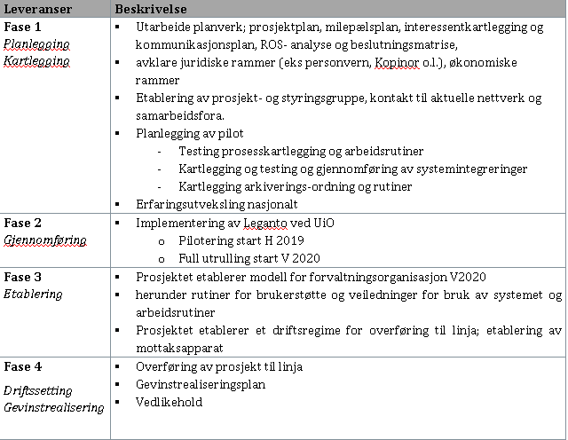
Prosjektets leveranser og avgrensing
Notes:
Hentes fra prosjektbeskrivelsen.

Slide 8
Organisering og ansvar første fase
Prosjekteier:
Avdelingsdirektør, Avdeling for studieadministrasjon
Styringsgruppe:
USIT, UB, AKS, Fakultet, studenter
Prosjektgruppe:
Prosjektleder Mette Torp Christensen (Seksjon for studiekvalitet
Petter Jørgensen Thorshaug (kompendier, nettverk mot institutter, Kopinor)
Christine Rostgaard (UB, Alma, Analytics)
Dina Norborg (nettpublisering- UiOs webredaksjon)
Sven Høgdahl (Rådgivning om innhold, informasjonsarkitektur og interaksjonsdesign
Darrin Joseph Corbin (Digitalt læringsmiljø, Digitale læringsressurser, Inspera, Canvas, LMS)
Nettverk:
fakultetenes administrative studieledere
Koordinatorer fra fakultetene
Notes:
Hentes fra prosjektbeskrivelsen. Gjerne figur og/eller tekst: Angi hvem som er prosjekteier/organisatorisk forankring for prosjektet. Beskriv størrelse og sammensetning av prosjektgruppen. Beskriv de ulike rollene med tilhørende ansvar.

Slide 9
Organisering og ansvar siste fase
Prosjekteier:
Avdelingsdirektør, Avdeling for studieadministrasjon
Styringsgruppe:
USIT, UB, AKS, Fakultet, studenter
Prosjektgruppe:
Prosjektleder Mette Torp Christensen (Seksjon for studiekvalitet
Petter Jørgensen Thorshaug (kompendier, nettverk mot institutter, Kopinor)
Christine Rostgaard (UB, Alma, Analytics)
Darrin Joseph Corbin (Digitalt læringsmiljø, Digitale læringsressurser, Inspera, Canvas, LMS)
Nettverk:
Koordinatorer fra fakultetene
Notes:
Hentes fra prosjektbeskrivelsen. Gjerne figur og/eller tekst: Angi hvem som er prosjekteier/organisatorisk forankring for prosjektet. Beskriv størrelse og sammensetning av prosjektgruppen. Beskriv de ulike rollene med tilhørende ansvar.

Slide 10
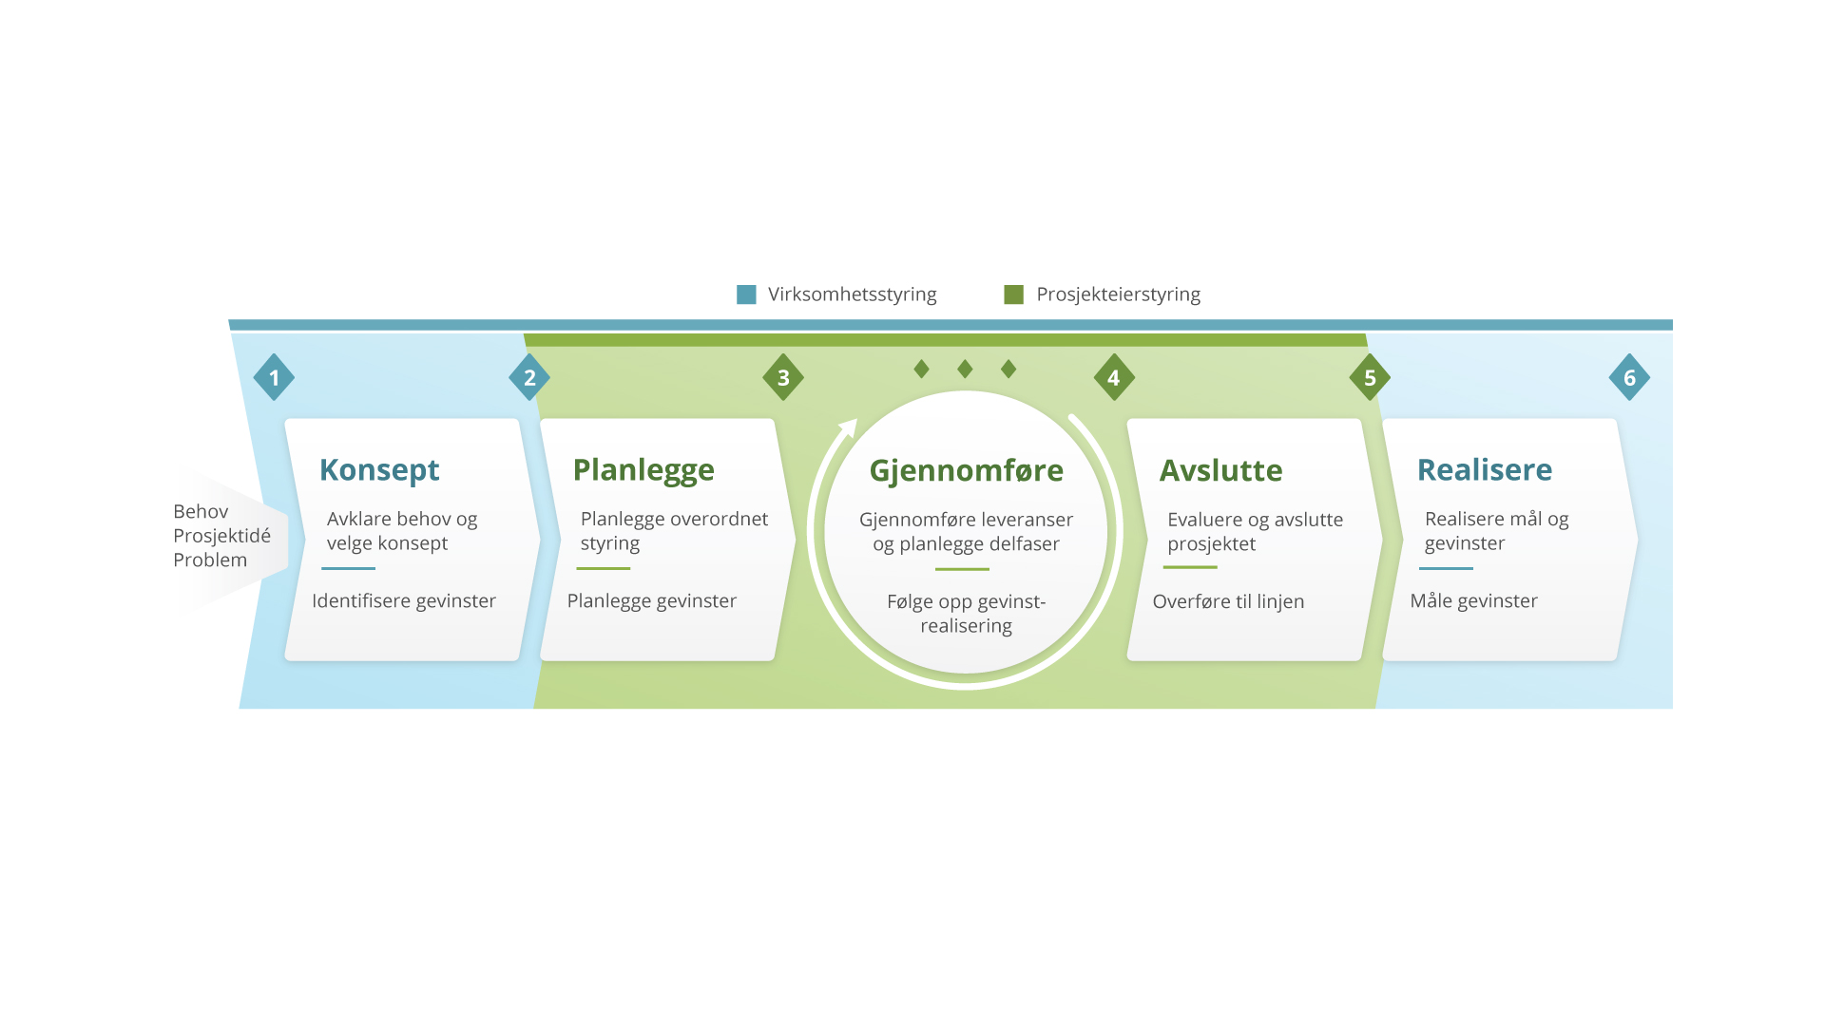
Prosjektplanen i faser
Konseptutvikling:
Idé, behov, målstruktur
Utarbeide prosjekt-beskrivelse
Roller og ansvar,
interessenter
FORANKRING
Styringsunderlag
Styrings-dokument
Milepel- og aktivitetsplan m. risikovurdering
Plan for gevinster
INVOLVERING
Gjennomføring i en eller flere faser.
Styrings-dokument
Rapportering på framdrift, veivalg, uforutsette hendelser
INVOLVERING
Overlevering
Sluttrapport
Avsluttende evaluering, læringspunkter
FORANKRING
Gevinstrealisering
Gevinstrealiserings-plan oppdatert
Støtte linjen i gjennomføring
Vedlikehold,
evaluering og justering
IMPLEMENTERING
Forankringsarbeid. Løpende evaluering av prosjektet.
Notes:
Bruk denne foilen til å framheve/informere/minne om hvilken prosjektmodell UiO bruker, hvilken fase prosjektet er i NÅ, og hva som dermed er viktigste fokus, aktiviteter, dokumenter og beslutninger.

Slide 11

Overordnet tidsplan 2020
Jan 2020
Februar
Mars
April
Mai
Juni
august
Sept
okt
nov
des
Milepel 5
Evaluering av pilot med sluttrapport danner
Milepel 7
Evaluering av vår 2020-arbeidet
Milepel 9
Overføring av pensum/litteraturlister for V 2021
Mål: Så mange emner som mulig med pensumlister/litteraturlister for våren 2021 inn i Leganto, få på plass OD
Milepel 6
Overføring av pensum/litteraturlister for H 2020
Milepel 8
Etablere Modell for forvaltningsorganisasjon og driftsregime for overføring til linja
Notes:
Milepælsplan 3
Jamfør tidsplan i prosjektbeskrivelsen og definerte milepeler. Det er mange varianter av en slik tidsplan, om du lager den i power point eller klipper inn et bilde fra et annet dokument eller fra et IT-verktøy som MS-project e.l. er opp til prosjektleder og prosjekteier med tanke på hva som er mest hensiktsmessig.

Slide 12
Overordnet tidsplan 2021
Jan 2021
Februar
Mars
April
Mai
Juni
august
Sept
okt
nov
des
Milepel 8
Start overføring til linja
Evaluering med sluttrapport H2020-arbeid
Milepel 12
Roll over pensumlister for H 21 fra H 20,
Legge inn pensumlister som ikke kom med i forrige runde
Roll over
pensumlister
fra V21 til V 2022
Notes:
Milepælsplan 3
Jamfør tidsplan i prosjektbeskrivelsen og definerte milepeler. Det er mange varianter av en slik tidsplan, om du lager den i power point eller klipper inn et bilde fra et annet dokument eller fra et IT-verktøy som MS-project e.l. er opp til prosjektleder og prosjekteier med tanke på hva som er mest hensiktsmessig.

Slide 13
Ressursbruk
Prosjektleder i 0,5 stilling LOS Status: Foreløpig bare ut 2020, forlenges
Innenfor budsjettrammen:
  etablering av integrasjonsarkitektur for dataflyt mellom ansatte-database, FS og Leganto/Alma. Status: Igangsettes våren -21, oppstart av forprosjektering før jul -20.
  Støtte til stillingsressurs til UB for avlastning av UBs ressurs i prosjektet
  Status: Igangsatt, videreføring ut mars neste år, vurderes forlenget

Slide 14
Status (hoved) aktiviteter
Aktivitet | Status
Utvikling av integrasjoner:
Arbeid med integrasjonsarkitektur (FS, Cerebrum, Alma/Leganto) | Igangsettes våren 2021
Integrasjon Leganto- Vortex | Gjennomført. Foreløpig ikke planlagt videreutvikling
RPA-løsnig for arkivering av pensumlister | Prosjektet utsatt på ubestemt tid, vi lener oss på konsortiets eget prosjekt (se orienteringssaker) og ser an løsninger i løpet av våren 2021
Innlegging av pensumlister for H 2020 i Leganto: | Gjennomført Ca 630 emners pensumlister/litteraturlister inne
Innlegging av pensumlister for V 2121 | -To institutter har fått fritak for å legge inn emner våren 2021, etter innvilgning fra prosjekteier - Foreløpig antall pensumlister i Leganto pr 10. desember: 1000!. ☺
Vurdering av løsning for digitalisering av kompendier (litteraturkiosk) | Utsatt, men utredes i eget underprosjekt utenfor prosjektrammen. Plan for løsning i løpet av 2021
Notes:
Beskriv hva som har skjedd i prosjektet siden sist. Med ref. til milepel- og aktivitetsplaner: Hva er produsert/levert, hva er man særlig fornøyd med, er det avvik fra planen, er det endringer i risikobildet, uforutsette hendelser/særlige utfordringer man ønsker å gjøre styringsgruppen oppmerksom på, andre relevante informasjonspunkter?

Slide 15
Status aktiviteter utrulling
Aktivitet | Status
Kommunikasjonsplan:
Opplæring av ansatte | Høsten 2020: fire sentrale arbeidsstuer, samt at prosjektgruppa deltar i lokale opplæringstiltak gjennomført. Produksjon av engelskspråklig opplæringsvideo gjennomført Rydde opp i strukturen på veiledningene for ansatte på tjenestesiden https://www.uio.no/for-ansatte/arbeidsstotte/sta/pensum/leganto/veiledninger/index.html gjennomført.
Kommunikasjon med studentene H 2020 | Produksjon av informasjonsfoiler til fakultetenes infomateriell til studiestart, samt bygget ut infosiden om Leganto for studenter: https://www.uio.no/tjenester/it/utdanning/leganto/ gjennomført Leganto på «en-to-tre»; produksjon av demovideo. Status: foreløpig utsatt
Kommunikasjon med studieledernettverket (4.des.) | -orientering om status for prosjektet og drøfting av videreføring av koordinatorrollen

Slide 16
Status aktiviteter forts…
Aktivitet | Status
Driftsorganisering:
En foreløpig beskrivelse av driftsorganisering innenfor rammene av prosjektet | - Er lagt ut på uio.no: https://www.uio.no/for-ansatte/arbeidsstotte/sta/pensum/leganto/veiledninger/roller-og-oppgavefordeling.html
Retningslinjer for arbeid med pensumlister/litteraturlister | - Er lagt ut på uio.no: https://www.uio.no/for-ansatte/arbeidsstotte/sta/pensum/leganto/veiledninger/retningslinjer-for-arbeid-med-pensum-litteraturlis.html
Etablering av driftsorganisering UB | I ferd med å etableres et team med hovedkontaktpersoner for fakultetene på UB. Fakultetenes koordinatorer er oppfordret til å innlede samarbeid med hovedkontaktpersonene for å legge en driftsstruktur på fakultetene. Avklaring av ressursstøtte med LOS
Etablering av driftsorganisering LOS | Foreløpig et kjerneteam på tre personer, med benyttelse av støttefunksjoner særlig på FS-siden, men også i KOMM og USIT. Videre avklaringer i løpet av V20
ROS-analyse overgang til driftsorganisering | Under utarbeidelse

Slide 17
Nytte/kost vurderinger
Gevinster | For hvem, og hvordan fremkommer gevinsten? | Forutsetninger for at gevinsten skal kunne realiseres?
Effektivisering Tidsbesparelse | Administrative Vitenskapelige Studenter -Enklere prosess for utvelgelse av pensum og enhetlig arbeidsflyt for pensumlister. -Lettere integrasjon av andre pensumressurser enn artikler og bøker (f.eks. video). | -Tett kommunikasjon mellom fakultetene og UB, forventningsavklaring og tydelige retningslinjer -legge mest mulig kommunikasjon om pensumlistene til Leganto - God opplæring og veiledning av ansatte i bruk av Legantos funksjoner
Kvalitetssikring | Administrative institutt Universitetsbiblioteket Vitenskapelige -Systemet gir beskjed om valgt litteratur er nyeste utgave, eller er ute av trykk, og om valgt litteratur er tilgjengelig i digital form (eks: e-bøker og artikler). -Mulighet for beregning av om valgte pensumbidrag er innenfor Kopinoravtalen, eller vil kreve klarering | - Mer manuelt enn først antatt, må kontrolleres enten før det sendes til UB, eller av UB: Er bestemmende for bruk av ressurser i drift. - Avhengig av vellykket prosjekt fra Kopinor med integrasjon av en beregningsnøkkel i Leganto- ferdig tidligst 2021 -Legge til rette for at det er lett å kontrollere at så skjer: alle referanser (filer) lastet inn i Leganto
Brukervennlighet | Studenter Vitenskapelige -Pensum samlet på ett sted med kobling direkte til bibliotekressurser og digitale ressurser -Umiddelbar oversikt over hva som er artikler, i bøker, trykket eller digitalt tilgjengelig -Bedre brukeropplevelse og mulighet for bruk av pensumlisten som arbeidsverktøy -Enklere å legge inn universelt utformede pensumressurser. | -Forutsetter en helt klar retningslinje for hvor hvilken type pensumlitteratur skal lagres. Leganto skal være hovedstedet pensumressurser skal ligge, med mulighet for bruk av permalenker fra Leganto til andre plattformer - Krever god kommunikasjon ut til brukerne om hvordan bruke Leganto. Må lages retningslinjer for UU-pensumressurser ( i løpet av 2021)
Besparelser | Institusjonen Studentene -Billigere pensum | Se under kvalitetssikring

Slide 18
Orienteringssaker
  Fra møte mellom SADM (Anne-Lise Lande, Kristin Fossum Stene, Hanna Ekeli) og UB, Randi Halveg Iversby, samt medlemmer i prosjektteamet, inkl. prosjektleder:
    Suksessoppskriften for rask implementering av Leganto har vært det tette samarbeidet mellom UB og SADM. Dette samarbeidet skal fortsette over i driftsfase. Samarbeidet går særlig på brukerstøtte og veiledninger (nett og drift av pensumliste-hjelp@admin.uio.no ) og kontakt med fakultetenes koordinatorer.
      I løpet av våren; ressursavklaring på fordeling av ansvar mellom UB og SADM
    Fortsette i prosjektmodus ut våren 2021 for å få på plass integrasjonsløsning FS, Cerebrum, Alma/Leganto, samt fortsette på etableringen av en driftsorganisasjon.

Slide 19
Orienteringssaker forts.
Studieledernettverket 4.desember
  Enstemmig ønske om å beholde koordinatorrollen ut 2021, med mulighet for justering etter evaluering i slutten av vårsemesteret.
  Sterkt ønske om å beholde UBs ressurser på veiledning og brukersupport også over i drift.
  Ønske om å få en avklaring på overføring til linje innen september 2021.

Slide 20
Diskusjonssak
MN har meldt inn en betenkning når det gjelder innføringen av Leganto og andre digitale systemer som berører fagenes måte å innrette undervisningen på. Erfaringer tilsier at innføring av slike systemer vil gå enda bedre om man involverer faglig linje på et mye tidligere tidspunkt i arbeidet med implementeringen. Innføring av Leganto har medført en stor diskusjon om hva pensum er og hvordan man skal innrette planlegging av undervisning. Dette er viktige diskusjoner å ha, men kunne med fortdel ha vært tatt opp tidligere i prosessen.
Diskusjon:
  AKS tar med seg innspillet om tidligere involvering i sine pågående prosjekter.
  Studentparlamentet påpeker viktigheten av å være enda tydeligere også overfor studentene ved innføring av slike systemer som Leganto, og ha en kommunikasjonsplan som svarer tydelig ut hvorfor slike systemer innføres.
  Prosjektleder ser at forskjellen mellom fakultetene når det gjelder synet på hva pensum skal være og hva det skal inneholde var mye større enn først antatt. Prosjektet visste om ulikheter i måten å jobbe med pensum på, men at fakultetene også har hatt så vidt forskjellig syn på hva pensumbegrepet er og skal inneholde var ikke kjent før prosjektet igangsatte implementeringen. Dette er ulikheter som i større grad kunne vært avdekket med tidligere involvering av faglig linje.

Slide 21
Beslutningspunkter
Styringsgruppa opprettholdes ut våren 2021. Forslag til møtefrekvens; annenhver måned, med eventuelle statusoppdateringer på teams-rom underveis.
  Videreføring av styringsgruppa ble enstemmig besluttet videreført ut våren 2021, lavere møtefrekvens og ellers møter ved behov.

Slide 22
Oppsummering av veien videre
Utvikling av integrasjon mellom FS, Cerebrum og Alma/Leganto
Videreføre styringsgruppe og koordinatorfunksjonen ved fakultetene. Styringsgruppa videreføres i hvert fall ut 2021, men med noe færre faste møter.
Jobbe videre med kommunikasjonsplan, særlig overfor studenter og veiledninger for å tydeliggjøre hvorfor Leganto innføres ved UiO
Evaluering av møtet

